Slide 1

Pengantar Concurrency dan Paralelisme: Threading dan Multiprocessing
Rangga Kusuma D
Python Developer
at Kecilin.id

Slide 2
Pengantar Concurrency dan Paralelisme: Threading dan Multiprocessing
Rangga Kusuma D
Python Developer
at Kecilin.id

Slide 3


mengantarkan dari

Slide 4
mengantarkan dari

Slide 5
mengantarkan dari

Slide 6
mengantarkan dari

Slide 7
mengantarkan dari
9
8
7
6
5
4
3
2
1
0
0
2
4
5
6
7
8
9
3
1

Slide 8
9
8
7
6
5
4
3
2
1
0
0
2
4
5
6
7
8
9
3
1
Concurrent
Ketika dua atau lebih tugas dapat dimulai, dijalankan, dan diselesaikan dalam periode waktu yang tumpang tindih. Ini tidak berarti mereka akan berjalan pada saat yang sama. Tugas-tugas berganti begitu cepat sehingga memberikan ilusi eksekusi yang simultan.

Slide 9
9
8
7
6
5
4
3
2
1
0
0
2
4
5
6
7
8
9
3
1
Paralelisme
Melibatkan pelaksanaan dua atau lebih tugas secara bersamaan. Ini membutuhkan banyak core, sehingga setiap tugas memiliki core tersendiri untuk berjalan secara independen dari yang lain. Paralelisme dimungkinkan pada prosesor multi-core.

Slide 10
9
8
7
6
5
4
3
2
1
0
0
2
4
5
6
7
8
9
3
1
Multithreading
Dalam Python, ini mengacu pada concurrency dalam satu program. Ini seperti memiliki beberapa thread eksekusi dalam satu aplikasi yang sama, tetapi karena GIL (Global Interpreter Lock), thread-thread ini tidak berjalan pada waktu yang tepat bersamaan—mereka bergantian melakukan eksekusi.

Slide 11
9
8
7
6
5
4
3
2
1
0
0
2
4
5
6
7
8
9
3
1
Multiprocessing
Ini adalah cara Python untuk mencapai paralelisme. Ini melibatkan penggunaan beberapa proses alih-alih thread. Setiap proses memiliki interpreter Python dan ruang memori sendiri, sehingga GIL tidak membatasi mereka. Mereka dapat berjalan benar-benar secara paralel, terutama pada sistem multi-core.

Slide 12
9
8
7
6
5
4
3
2
1
0
0
2
4
5
6
7
8
9
3
1
Multiprocessing
Ini adalah cara Python untuk mencapai paralelisme. Ini melibatkan penggunaan beberapa proses alih-alih thread. Setiap proses memiliki interpreter Python dan ruang memori sendiri, sehingga GIL tidak membatasi mereka. Mereka dapat berjalan benar-benar secara paralel, terutama pada sistem multi-core.

Slide 13
Process
code
data
register
stack
thread

Slide 14
a
Register: Ini adalah lokasi penyimpanan kecil di dalam CPU yang digunakan untuk menyimpan instruksi, data, atau alamat yang cepat diakses oleh CPU.
Stack: Ini adalah struktur data yang beroperasi dengan prinsip LIFO (Last In, First Out), di mana elemen terakhir yang ditambahkan akan menjadi elemen pertama yang diambil.
Thread: Ini adalah unit dasar dari CPU yang dapat dijadwalkan oleh sistem operasi. Thread adalah bagian dari proses yang dapat dieksekusi secara independen dari bagian lainnya.
Proses: Ini adalah program yang sedang dijalankan, termasuk kode eksekusi, data yang digunakan, dan informasi lain yang diperlukan selama berjalannya program.
Kode: Ini adalah instruksi yang ditulis dalam bahasa pemrograman yang memberitahu komputer apa yang harus dilakukan.
Data: Ini adalah informasi yang diproses oleh komputer. Data bisa berupa teks, angka, gambar, atau jenis informasi lainnya.
Process
code
data
register
stack
thread

Slide 15
a
Register: Ini adalah lokasi penyimpanan kecil di dalam CPU yang digunakan untuk menyimpan instruksi, data, atau alamat yang cepat diakses oleh CPU.
Stack: Ini adalah struktur data yang beroperasi dengan prinsip LIFO (Last In, First Out), di mana elemen terakhir yang ditambahkan akan menjadi elemen pertama yang diambil.
Thread: Ini adalah unit dasar dari CPU yang dapat dijadwalkan oleh sistem operasi. Thread adalah bagian dari proses yang dapat dieksekusi secara independen dari bagian lainnya.
Proses: Ini adalah program yang sedang dijalankan, termasuk kode eksekusi, data yang digunakan, dan informasi lain yang diperlukan selama berjalannya program.
Kode: Ini adalah instruksi yang ditulis dalam bahasa pemrograman yang memberitahu komputer apa yang harus dilakukan.
Data: Ini adalah informasi yang diproses oleh komputer. Data bisa berupa teks, angka, gambar, atau jenis informasi lainnya.
Process
code
data
register
stack
thread

Slide 16
Register: Ini adalah lokasi penyimpanan kecil di dalam CPU yang digunakan untuk menyimpan instruksi, data, atau alamat yang cepat diakses oleh CPU.
Stack: Ini adalah struktur data yang beroperasi dengan prinsip LIFO (Last In, First Out), di mana elemen terakhir yang ditambahkan akan menjadi elemen pertama yang diambil.
Thread: Ini adalah unit dasar dari CPU yang dapat dijadwalkan oleh sistem operasi. Thread adalah bagian dari proses yang dapat dieksekusi secara independen dari bagian lainnya.
Proses: Ini adalah program yang sedang dijalankan, termasuk kode eksekusi, data yang digunakan, dan informasi lain yang diperlukan selama berjalannya program.
Kode: Ini adalah instruksi yang ditulis dalam bahasa pemrograman yang memberitahu komputer apa yang harus dilakukan.
Data: Ini adalah informasi yang diproses oleh komputer. Data bisa berupa teks, angka, gambar, atau jenis informasi lainnya.
Process
code
data
register
stack
thread

Slide 17
Process
code
data
register
stack
register
stack
thread
thread

Slide 18
Process
Process
code
code
data
data
register
stack
register
stack
register
stack
register
stack
thread
thread
thread
thread

Slide 19
Process
Process
code
code
data
data
register
stack
register
stack
register
stack
register
stack
thread
thread
thread
thread

Slide 20
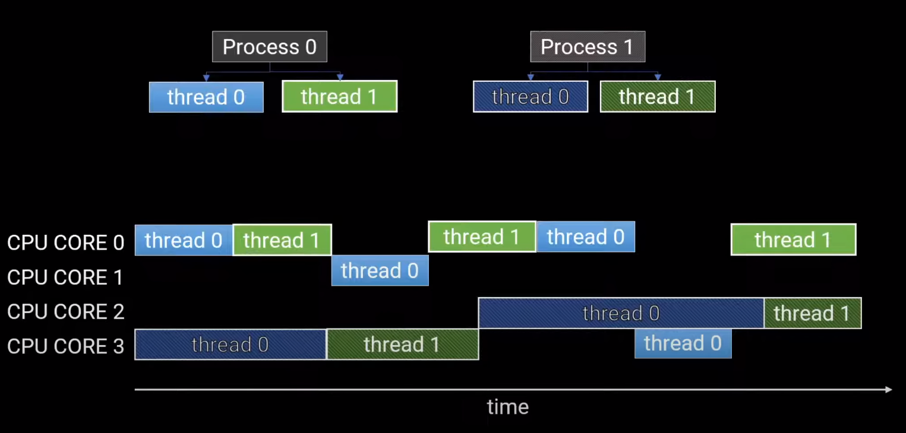

Slide 21







Slide 22






Slide 23
Ibu itu seperti GIL:
memastikan keamanan thread (thread safety)
meningkatkan kinerja thread tunggal
mencegah multithreading yang bersamaan (buruk untuk tugas yang terbatas oleh CPU)
thread yang terbatas oleh I/O hampir tidak terpengaruh
Multithreading dibatasi oleh GIL, yang berarti thread harus bergantian untuk berjalan, mirip dengan bagaimana seorang ibu hanya dapat melakukan satu tugas pada satu waktu.
Multiprocessing memungkinkan paralelisme sejati, serupa dengan memiliki beberapa pembantu yang melakukan tugas yang berbeda pada saat yang sama.

Slide 24

GIL itu seperti ibu:
memastikan keamanan thread (thread safety)
meningkatkan kinerja thread tunggal
mencegah multithreading yang bersamaan (buruk untuk tugas yang terbatas oleh CPU)
thread yang terbatas oleh I/O hampir tidak terpengaruh
Multithreading dibatasi oleh GIL, yang berarti thread harus bergantian untuk berjalan, mirip dengan bagaimana seorang ibu hanya dapat melakukan satu tugas pada satu waktu.
Multiprocessing memungkinkan paralelisme sejati, serupa dengan memiliki beberapa pembantu yang melakukan tugas yang berbeda pada saat yang sama.
 | Threads | Processes
Set-up Cost | Low | High
Handled by | Interpreter (CPython) | OS
Memory access | Shared | Separate memory spaces
Execution | Concurrent Non-parallel | Concurrent Parallel

Slide 25
Multithreading dibatasi oleh GIL, yang berarti thread harus bergantian untuk berjalan, mirip dengan bagaimana seorang ibu hanya dapat melakukan satu tugas pada satu waktu.
Multiprocessing memungkinkan paralelisme sejati, serupa dengan memiliki beberapa pembantu yang melakukan tugas yang berbeda pada saat yang sama.
GIL itu seperti ibu:
memastikan keamanan thread (thread safety)
meningkatkan kinerja thread tunggal
mencegah multithreading yang bersamaan (buruk untuk tugas yang terbatas oleh CPU)
thread yang terbatas oleh I/O hampir tidak terpengaruh
 | Threads | Processes
Set-up Cost | Low | High
Handled by | Interpreter (CPython) | OS
Memory access | Shared | Separate memory spaces
Execution | Concurrent Non-parallel | Concurrent Parallel

Slide 26
 | Threads | Processes
Set-up Cost | Low | High
Handled by | Interpreter (CPython) | OS
Memory access | Shared | Separate memory spaces
Execution | Concurrent Non-parallel | Concurrent Parallel

Slide 27
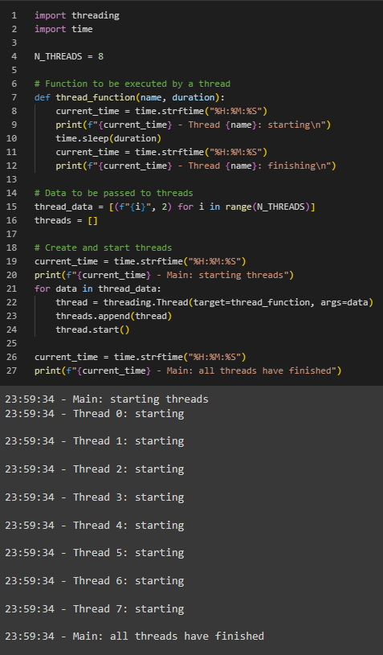

Slide 28
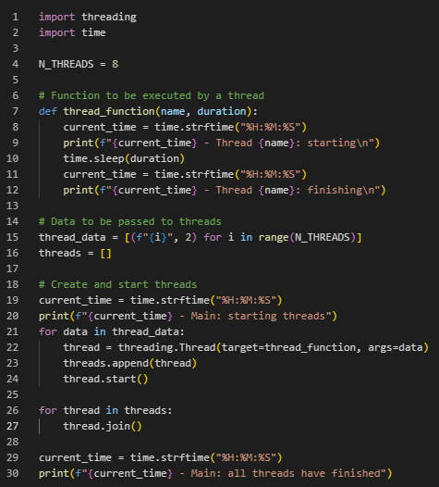

Slide 29
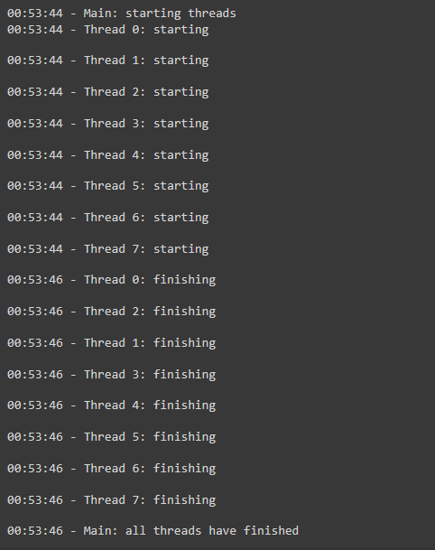

Slide 32
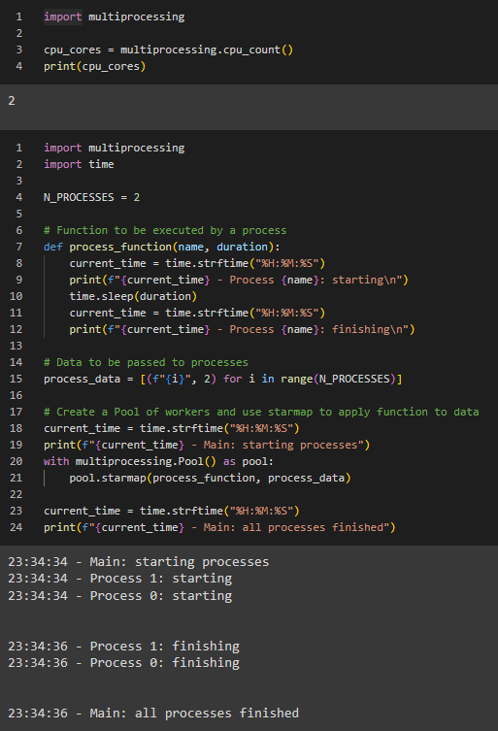
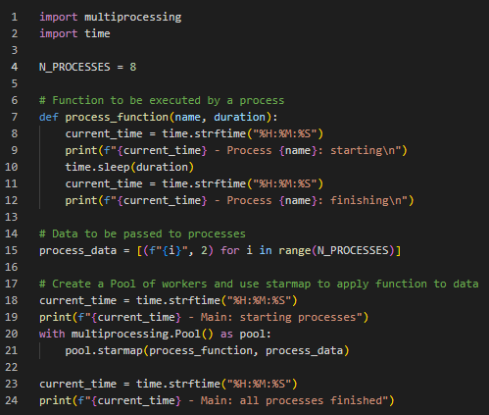

Slide 33
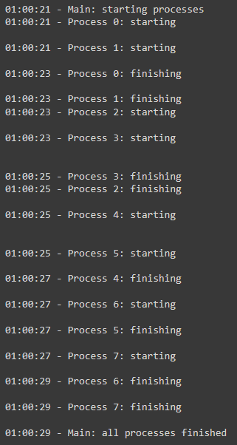

Slide 34
 | Multithreading | Multiprocessing
CPU limited tasks |  | ✅
I/O limited tasks | ✅

Slide 35
 | Multithreading | Multiprocessing
CPU limited tasks |  | ✅
I/O limited tasks | ✅

Slide 36
 | Multithreading | Multiprocessing
CPU limited tasks |  | ✅
I/O limited tasks | ✅

Slide 38

Yang harus diingat setelah meninggalkan tempat ini:
Multithreading dan Concurrent berkaitan erat dengan menghadapi tugas bersamaan di Python
Multiprocessing dan Paralelisme berkaitan erat dengan menjalankan tugas bersamaan di Python

Slide 39
Yang harus diingat setelah meninggalkan tempat ini:
Python itu multithread dimana multithreading-nya concurrent non-parallel
Python dapat menggunakan multiprocessing untuk menambah kekuatan processing jika diperlukan
Sebagian besar numerical libraries (numpy, scipy, tensorflow) sudah multithread yang concurrent parallel (ditulis dengan selain Python)

Slide 40
Fun Facts
PEP 703 telah disetujui, yang membuat Global Interpreter Lock (GIL) menjadi opsional di CPython3, memungkinkan paralelisme sejati dan peningkatan kinerja. Sejak Maret 2024, pengguna dapat menonaktifkan GIL untuk eksperimen, tetapi fitur ini belum standar dan memerlukan pembangunan CPython dengan bendera `--disable-gil`.

Slide 41
Fun Facts
PEP 703 telah disetujui, yang membuat Global Interpreter Lock (GIL) menjadi opsional di CPython3, memungkinkan paralelisme sejati dan peningkatan kinerja. Sejak Maret 2024, pengguna dapat menonaktifkan GIL untuk eksperimen, tetapi fitur ini belum standar dan memerlukan pembangunan CPython dengan bendera `--disable-gil`.
Race Condition
RLock
Lock
Orphan Process
Zombie Process
Deadlock
Queue
Daemon Thread
Child Process

Slide 42
Fun Facts
PEP 703 telah disetujui, yang membuat Global Interpreter Lock (GIL) menjadi opsional di CPython3, memungkinkan paralelisme sejati dan peningkatan kinerja. Sejak Maret 2024, pengguna dapat menonaktifkan GIL untuk eksperimen, tetapi fitur ini belum standar dan memerlukan pembangunan CPython dengan bendera `--disable-gil`.
Race Condition
RLock
Lock
Orphan Process
Zombie Process
Daemon Thread
Child Process
Queue
Deadlock

Slide 43
Fun Facts
PEP 703 telah disetujui, yang membuat Global Interpreter Lock (GIL) menjadi opsional di CPython3, memungkinkan paralelisme sejati dan peningkatan kinerja. Sejak Maret 2024, pengguna dapat menonaktifkan GIL untuk eksperimen, tetapi fitur ini belum standar dan memerlukan pembangunan CPython dengan bendera `--disable-gil`.
Race Condition
RLock
Lock
Orphan Process
Zombie Process
Daemon Thread
Child Process
Queue
Deadlock

Slide 44

mengantarkan dari

Slide 45
mengantarkan dari

Slide 46
mengantarkan dari

Slide 47

mengantarkan dari

Slide 48
Saya Rangga Python Developer at Kecilin.id Pamit
Reference
An Intro to Threading in Python – Real Python
threading vs multiprocessing in python (youtube.com)
Personal Link
ranggakd - Beacons

Slide 49
Saya Rangga Python Developer at Kecilin.id Pamit
Reference
An Intro to Threading in Python – Real Python
threading vs multiprocessing in python (youtube.com)
Personal Link
ranggakd - Beacons

